Slide 1





Estrategia de Innovación de Andalucía 2014-2020
RIS3 ANDALUCÍA:
OPORTUNIDADES PARA EL FUTURO
Antonio Valverde
Director General
Málaga 2 de octubre de 2013

Slide 2

Smart Specialisation Strategy
El concepto
EU 2020 Iniciativa Emblemática Union por la Innovacion
Comunicacion “Regional Policy Contributing to Smart Growth in Europe”
Las regiones tendrán que identificar los sectores, los entornos tecnológicos y las áreas de probable ventaja competitiva y focalizar sus políticas de forma que se promueva la innovación en esos campos

Slide 3
Smart Specialisation Strategy
Origen del concepto
Knowledge for Growth Group (K4G) “Transatlantic productivity gap ”
Concentrar en entornos específicos, explotando las capacidades regionales y las posibles ventajas competitivas en innovación. Tamaño relevante
Fragmentation del mercado europeo
Repetición y dispersion.Todas las regiones europeas abordan los mismos sectores tecnológicos, sin alcanzar masa crítica.
Los clusters europeos no están ranqueados en el mercado global por su baja competitividad e integración internacional
Proceso de descubrimiento emprendedor
El papel crítico de la adopción y adaptación de nuevos conocimientos, tecnologías y conceptos. KET. Open innovation
Sistemas de Gobernanza más complejos, coordinación descentralizada, interinstitucional, intersectorial, transfronteriza, interregional
En EEUU el desarrollo de las TICs ha sido trasladado y asimilado mucho más rápida y eficazmente por los sectores productivos

Slide 4
Terminología S3
en el entorno regional
ESPECIALIZACIÓN
CONTEXTO E HISTORIA
EVIDENCIA
ARRAIGO
DESCUBRIMIENTO DE LOS EMPRENDEDORES
PROXIMIDAD RELACIONADA
RAMIFICACIÓN
PRIORIZACIÓN, CONCENTRACION DE RECURSOS EN LA EXPLOTACIÓN DE LAS VENTAJAS COMPETITIVAS REGIONALES EN EL CONTEXTO GLOBAL
DIFERENCIACIÓN: CADA REGIÓN SU MODELO
CONECTIVIDAD AL MERCADO, CON EL CONOCIMIENTO: ALIANZAS, COOPERACIÓN, CADENAS DE VALOR GLOBAL
TODOS LOS ACTORES INVOLUCRADOS: COMPETENCIAS Y CAPACIDADES
TODAS LAS FORMAS DE INNOVACIÓN; NO SÓLO TECNOLÓGICA
EVALUACIÓN EN BASE A RESULTADOS

Slide 5
Especialización Inteligente
en regiones periféricas
Procesos de emprendimiento menos exitosos
Pocas conexiones internas
Mercados internos pequeños
DIVERSIFICAR ALREDEDOR DE LAS INDUSTRIAS MÁS ARRAIGADAS
Muy especializados en sectores tradicionales
Pocas opciones para la diversificación
Bajo nivel de integración internacional
DIVERSIFICACIÓN ESPECIALIZADA
Mejorar los vínculos con las regiones más industrializadas y con las regiones más competentes en la generación de conocimiento
Enfocar las políticas regionales para la mejora de las capacidades de los RRHH en las nuevas necesidades de conocimiento
La región más atrasada accede al expertise

Slide 6
Descubrimiento
emprendedor
CLIENTES
MERCADOS
DINERO
Qué necesitan?
Con quién cooperan?
Cuáles son sus competidores y sus clientes?
Hay masa crítica?
Hay excelencia?
COOPERACIÓN
CADENAS DE VALOR
EMPRESAS
SERVICIOS
TALENTOS
CREATIVIDAD
INVESTIGACION Y CONOCIMIENTO

Slide 7
RIS3 E INNOVACIÓN SOCIAL
Afrontar los grandes retos sociales requiere pensamiento estratégico, ideas nuevas y alianzas inteligentes “win-win”
Construir, fortalecer y articular capacidades en el territorio para la innovación social como pilar de una estrategia de inteligente, integradora y sostenible.
Promover la cultura de la innovación abierta, haciendo posibles nuevas formas de trabajo, tanto en el entorno privado como en los sector público
El papel tractor de la Administración publica en el mercado de la innovación social a través de la compra pública
Clave GLO-CAL. Ìmportancia de la administracion local

Slide 8
Sistema de Innovación
En el marco de la Estrategia de Competitividad de Andalucía 2007-2013, dos planes han contribuido a conformar el Sistema Regional de Innovación
SRI
Investigación y Desarrollo
Innovación y Empresa
Plan Andaluz de Investigación, Desarrollo e Innovación (PAIDI)
Plan Andaluz de Desarrollo Industrial (PADI)
Grupos de Investigación
Agentes del conocimiento
Sectorial
Territorial
Transversal

Slide 9
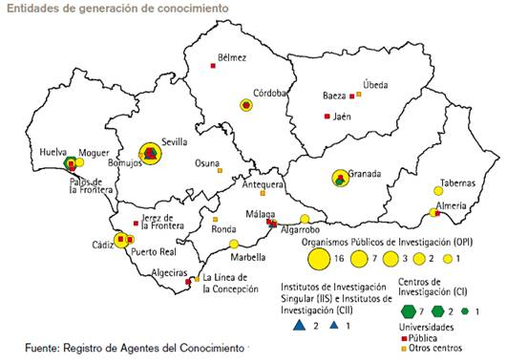
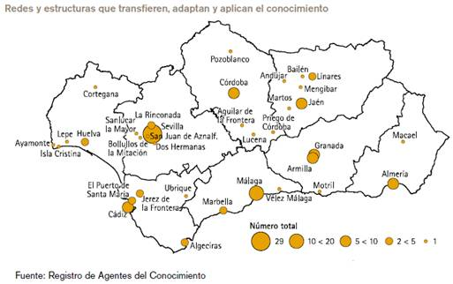
Agentes del Conocimiento
Agentes del Conocimiento Tecnológico Acreditado | 36
Centro de creación y consolidación de Empresas de Base Tecnológica | 6
Centro de Innovación y Tecnología | 10
Centro e Instituto de Investigación | 3
Centro Tecnológico | 18
Centro Tecnológico Avanzado | 6
Entidades de Transferencia de y el Conocimiento | 37
Parque Científico-Tecnológico | 11
Parques de Innovación Empresarial | 5
10 | Universidades
9 | Escuelas de negocio
300 | centros de formación
245.875. | estudiantes
34.200 | graduados universitarios
2.000 | grupos de investigación

Slide 10

Incentivos a la
Innovación Empresarial
Agencia IDEA
Incentivos concedidos 2007-2013
12.837 proyectos de innovación
857 M€ en ayudas publicas
4.669 M€ en inversiones
Fondos Reembolsables
a disposición de las empresas
  1.095 M€ de los cuales:
  Jeremie 246 M€

Slide 11
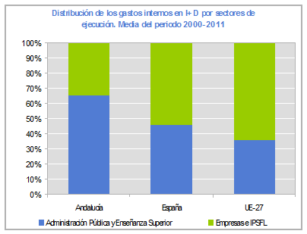
Intensidad I+D

Slide 12
Política de Cohesión
2007-2013
86.000 millones de euros para innovación
Falta de interacción entre niveles de gobernanza
Estrategias sin perspectiva externa, duplicación
Medidas sólo para Ciencia e Innovación, no políticas de demanda ni de introducción en el mercado
Foco en temas “de moda” o proyectos de prestigio
Foco en industria y no en sectores emergentes y/o servicios
(www.rim-europa.eu)

Slide 13
Objetivos 2014-2020
Cumplir con los objetivos de la Estrategia Europa 2020 de crecimiento inteligente, sostenible e integrador
Enfoque en los resultados
Maximizar el impacto de la financiación de la UE
Simplificación

Slide 14
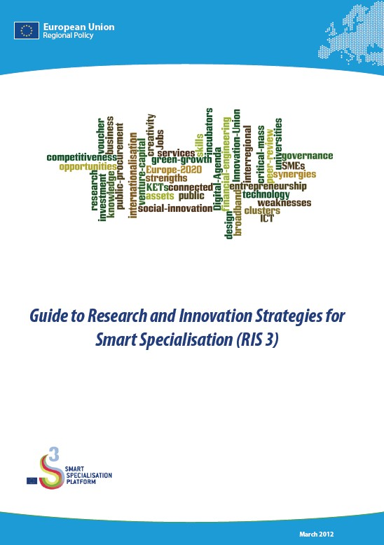
La guía RIS3
Editada por el CCI junto a la DG REGIO con contribuciones de:
D. Foray, P. McCann, J. Goddard,
K. Morgan, C. Nauwelaers, R. Ortega.
Otras Direcciones Generales de la Comisión Europea.
Equipo de investigación de la Plataforma S³

Slide 15
Estrategia de Innovación de Andalucía 2014-2020
GOBERNANZA
ANALISIS DEL SISTEMA DE INNOVACIÓN
DESCUBRIMIENTO EMPRESARIAL
PRIORIZACIÓN
DISEÑO DE POLÍTICAS Y SISTEMA DE EVALUACIÓN
VISIÓN
SRI

Slide 16
RIS3 Gobernanza
Comisión de Política Económica
Political Leadership
Liderazgo colaborativo
Comité de Dirección
Steering Group
Grupo de Referencia
Mirror Group
Grandes Empresas
PYMES
Emprendedores
Experiencia y trayectoria empresarial (inversión en proyectos de innovación)
Equipo Técnico
Management Team
Orden de Incentivos
Iniciativa Jeremie
7º Programa Marco
  Innterconecta Andalucía
Proceso de descubrimiento emprendedor
Grupo de Expertos
Working Group
Sector Empresarial
Grandes Empresas
PYMES
Emprendedores
Universidad
Centros Tecnológicos
Expertos
Sistema Andaluz
del Conocimiento
Proceso de comunicación pública a través de REDES SOCIALES

Slide 17
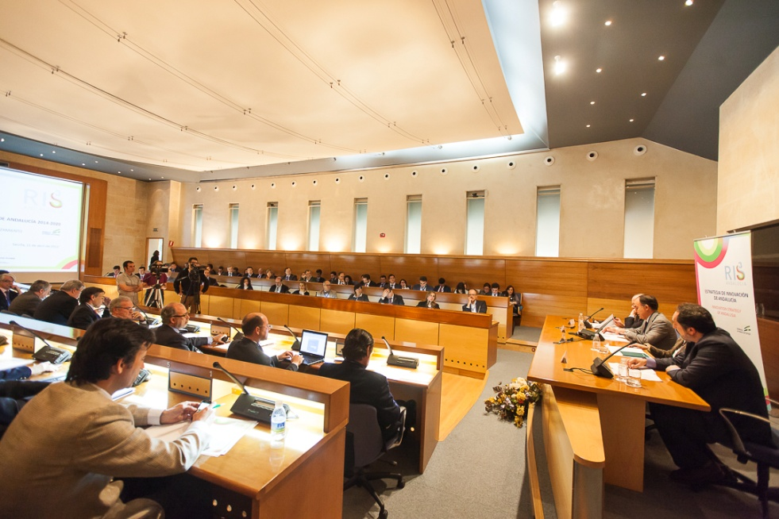
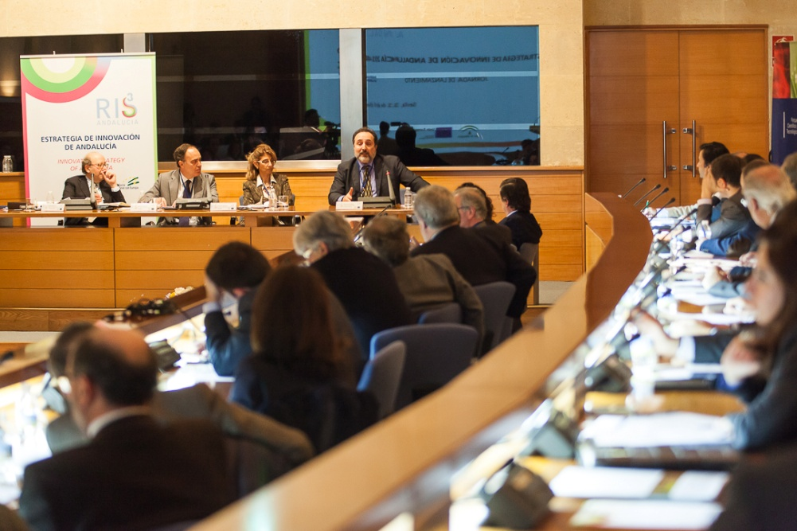
Reunión de lanzamiento
11 de abril de 2013

Slide 18
Algunos elementos del DAFO
DEBILIDADES Región periférica Estructura productiva poco especializada. Alto nivel de desempleo Empresas de pequeño tamaño con escasa apuesta por la I+D Escasa participación del sector privado en la financiación de la I+ Escaso reconocimiento por parte de la sociedad del papel del empresario y del emprendedor Baja integración de los diferentes elementos del STE especialmente en los que intervienen en la transformación de la investigación en innovación. | AMENAZAS Mayor incidencia de la crisis económica en los países del arco mediterráneo de la Unión Europea. Disminución financiación para el Sistema de Ciencia, Tecnología e Innovación Riesgos ambientales asociados al Cambio Climático Reconocimiento insuficiente de la investigación en general y de la figura del investigador en particular por parte del tejido empresarial.
FORTALEZAS Posición geoestratégica Potente red de ciudades medias, territorio Equilibrado Dinamismo demográfico Apuesta pública por la I+D Andalucía dispone de una amplia experiencia en proyectos que implican, gestión medioambiental y energética, cohesión social y viabilidad económica, como es el caso de la rehabilitación de ciudades. | OPORTUNIDADES Incremento de la circulación de personas y mercancías Andalucía está bien posicionada a nivel mundial y dispone de grupos de investigación y empresas: salud, energías renovables, logística, alimentación saludable, turismo y bienestar social, etc.) El potencial de las industrias culturales y creativas La nuevas y mayores demandas de ocio.

Slide 19
Descubrimiento
Emprendedor
Cuestionarios y
Talleres de descubrimiento emprendedor
En este momento se han identificado ya 60 posibles oportunidades en cuya caracterización y valoración se va a trabajar en los talleres con los expertos. Jun-Jul 2013.
INDUSTRIAS DE LA MOVILIDAD
INDUSTRIAS DE LA SOSTENIBILIDAD
VIDA SALUDABLE
TIC PARA LA ESPECIALIZACION INTELIGENTE
GESTION DEL TALENTO. INNOVACIÓN EN EL SISTEMA DE CIENCIA TECNOLOGIA Y EMPRESA

Slide 20

Comunicación
FORO ANDALUCES GLOBALES
COOPERACION TERRITORIAL EUROPEA:
KINOW IN TARGET
SMART IN MED
FINEN
www.ris3andalucia.es

Slide 21
Desafíos
Generar capacidad de respuesta ante el cambio en Andalucía como clave para un nuevo modelo económico y social inclusivo y sostenible, basado en: la innovación, el espíritu emprendedor, el trabajo en redes abiertas y la creatividad.
Este proceso supone la integración de los esfuerzos del conocimiento, las Administraciones, la industria y la ciudadanía, contando con sus administraciones más próximas: los municipios
Establecer el marco de referencia para un ecosistema de acompañamiento eficaz para el emprendimiento innovador y el crecimiento de la empresas en Andalucía.
Fomentar el liderazgo y la competitividad empresarial en el nuevo escenario mundial

Slide 22


GRACIAS
www.ris3andalucia.es

